Slide 1
Yhteisöllisyys: miten tukea ryhmätyöskentelyn toteuttamisen taitoja, työn organisointia ja työnjakoa haastavissa ryhmätehtävissä virtuaaliluokassa
Kirjoittaja: Aino Korhonen
2019

Slide 2
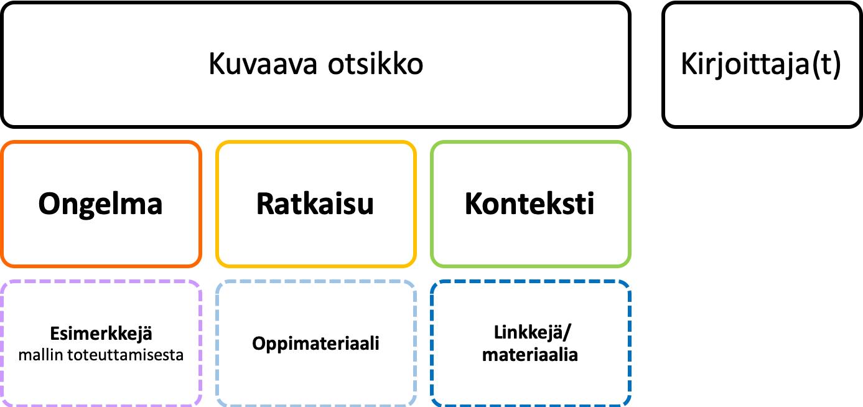
Opettajana virtuaaliluokassa -hankkeessa kehitetty materiaali, joka on tarkoitettu tueksi virtuaalista luokkaopetusta opettaville opettajille ja kouluttajille.
Kuvauksen rakenne
Tekijänoikeudet
Näitä materiaaleja saa käyttää, jakaa, muokata ja kääntää, myös kaupallisesti.
Ehtona on, tämä materiaali mainitaan asianmukaisesti seuraavalla tavalla:
Kirjoittajien nimet
Otsikko
Lisää tietoa CC BY 4.0 -lisenssistä: http://creativecommons.fi/lisenssit
Tekijänoikeus säilyy aina kirjoittajilla.

Slide 3
Ongelma
Myös virtuaaliluokassa opiskelijat kritisoivat ryhmätöitä, joissa yhtä hyvään lopputulokseen päästäisiin myös yksilöinä. Ryhmässä saattaa myös olla “vapaamatkustajia” ja ajankäyttöään hallitsemattomia opiskelijoita. Miten siis laatia riittävän haastavia, innostavia ja oikeudenmukaisia ryhmätöitä, joissa kaikkien panosta tarvitaan, ja tuotoksesta tulee korkeatasoinen ryhmän yhteisöllisen toiminnan tuloksena?

Slide 4
Ratkaisu
Tehtävän tulee olla niin haastava, että ryhmän panosta ja erilaista osaamista aidosti tarvitaan. Tehtävän tavoitteet ja arviointi avataan jo ennen aloitusta. Ryhmän jäsenten on tärkeää tietää, että tuotoksen lisäksi arvioidaan myös ryhmän työskentelyä, esimerkiksi työnjaosta sopimista, toisten tukemista tai osallistumista koko prosessin ajan.

Slide 5
Ratkaisu
Opettajan on hyvä haastavissa ryhmätehtävissä myös tarvittaessa lyhyesti kertoa ryhmätyön onnistumisen edellytyksistä ja esimerkiksi ohjata opiskelijoita arvioimaan ryhmätyön tekemistä selkeillä kysymyksillä. Oppimistavoitteiksi kirjataan ryhmätyöskentelyn osalta esim. digitaalisten sovellusten käytön oppiminen ja yhteisöllisen työskentelyn taitojen oppiminen.

Slide 6
Ratkaisu
Virtuaaliluokassa on luonnollisesti oltava mahdollisuus jakaa virtuaalitila ryhmätyöhön, johon käytetään sopivia, yhteistyötä tukevia digisovelluksia. Ryhmätyölle on hyvä varata aikaa virtuaalitapaamisissa, vaikka työtä olisi tarkoitus tehdä oppituntien aikana, ja opettajan on hyvä seurata varsinkin alkuvaiheen käynnistymistä ja ryhmätyön etenemistä säännöllisesti.
Opiskelijoiden olisi hyvä pohtia jo etukäteen omaa käyttäytymistään virtuaaliryhmän jäsenenä. Tähän voi käyttää tukena verkosta ilmaiseksi löytyviä aineistoja ja oppaita.

Slide 7
Konteksti
Mikä tahansa oppiaine ja koulutustaso.

Slide 8
Linkkejä ja lisämateriaalia
https://www.heuristica.fi/materiaalit/millainen-on-hyva-ryhma/
Täydennettävässä pdf-minioppaassa on kuvattu hyvän ryhmän ominaisuuksia. Oppaan avulla voit arvioida omien ryhmiesi toimintaa.
https://www.heuristica.fi/materiaalit/tiedon-tuottaminen-yhdessa/
Täydennettävä pdf-miniopas, jonka tuella opit yhteisöllisen tiedon tuottamisen idean ja kokeilet yhteisöllisen tuottamisen digityökaluja.
https://www.heuristica.fi/materiaalit/nosta-kuuntelemisen-tasoa/
Tutustu kuuntelemisen tasoihin ja paranna omia kuuntelutaitojasi. Aktiivinen ja ymmärtävä kuunteleminen on erityisen tärkeää virtuaaliohjauksessa ja -keskustelussa.

